Slide 1
Pedidos mediante QR

Slide 2
Que algo no haya salido como hayas querido no significa que sea inútil.
Thomas Edison (Inventor)

Slide 3
QR
Codigos de Respuesta Rapida, la solución a los pedidos sin esperas y largas filas de clientes

Slide 4
Porque pedidos con QR
Ventajas
Podras realizar un pedido sin necesidad de movilizarte.
Puedes obtener el pedido sin uso de efectivo
Beneficios
Puedes observar las promociones vigentes de la organizacion para poder realizar mejor eleccion de productos para realizar tu pedido.

Slide 5
Historia
Habia una vez
Cerca de 10 millones de Ecuatorianos que tenian miedo realizar compras en lineas.
Cada vez
Que tenian necesidad de adquirir un producto sin necesidad de acuidr a un establecimiento fisico.
Pero un día
Llego miPedido una aplicación movil que te permite realizar compras con y sin necisidad de utilizar dinero electronico.
Y por eso
Nacio miPedido para poder realizar compras online sin necesidad de nadie sepa tus datos bancarios.
Y por eso
Todas las personas que tienen tarjetas con cuentas bancarias y que tenian miedo usan esta alternativa como solución.

Slide 6
Historia
Y por eso
El tiempo que no tenían para realizar una compra y obtener un producto desapareció.
Y desde ahí
Las personas estan tomando las compras en linea como algo habitual.
Hasta que finalmente
Esta solución de compra se esta volviendo una laternativo comun.

Slide 7
Estadisticas
Investigación de campo

Slide 8
14,526,124
Son los habitantes actualmente del Ecuador

Slide 9
3,500,000
20%
Personas con status medio y alto
Al menos han realizado compra en linea

Slide 10
Nuestro proceso es facil
1 Paso
2 Paso
3 Paso
4 Paso
Ingresa
Elige
Genera
Retira
Ingresa mediante su usuario y contraseña.
Elige los productos en base a tus necesidades y preferencias.
Una vez seleccionados los prodctos da click en generar pedido.
Acercate al establecimiento con tu codigo generado, cancela y retira tus productos

Slide 11
Sistema de Administracion
Plataforma del usuario administrador
de la App móvil

Slide 12
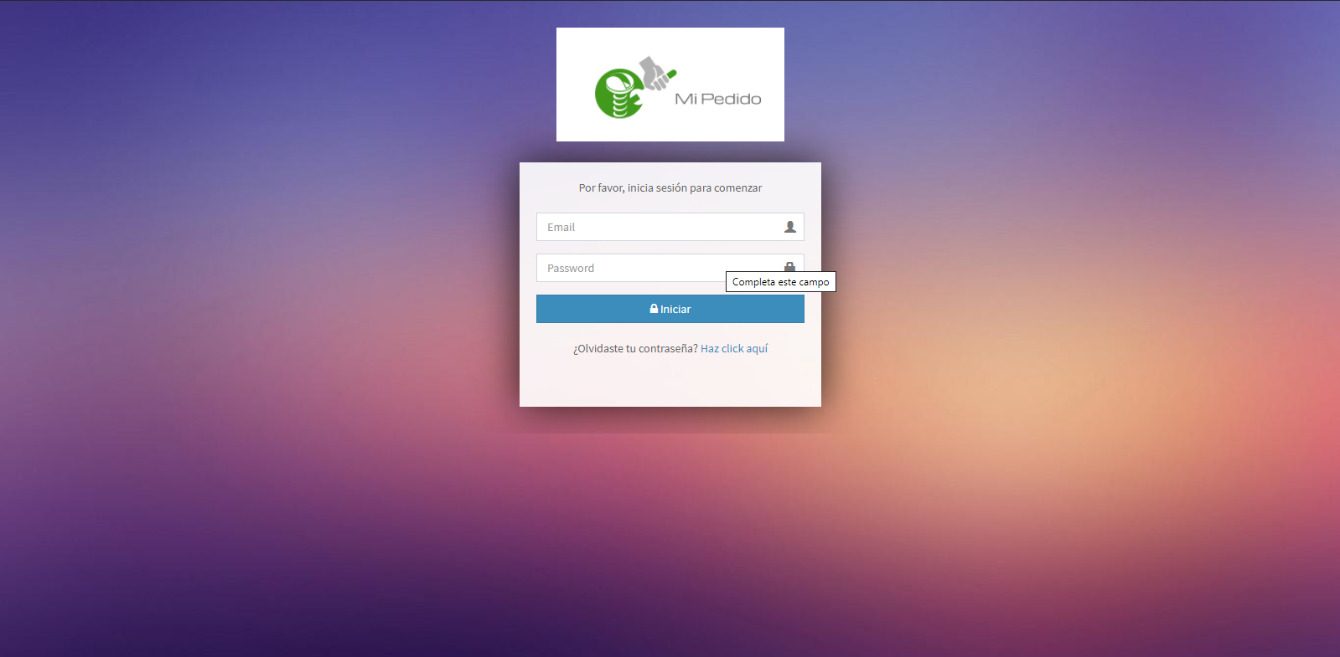
Aplicación
Pantalla de inicio de sesion.

Slide 13
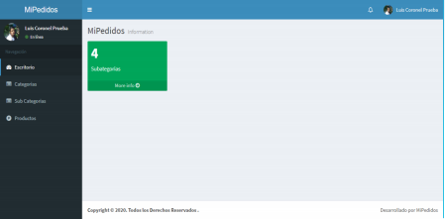
Dashboard
Pantalla de Resumen e Indicadores de las actividades de los usuarios en la App móvil y datos configurados por el administrador.
Estadísticas de pedidos, cantidad de usuarios registrados, volúmenes de ventas, etc.

Slide 14
App movil
Pataforma de usuarios finales
(clientes)

Slide 15
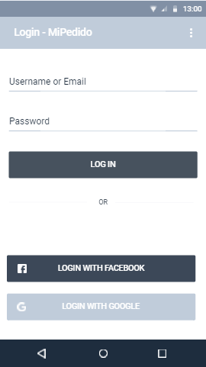
Aplicación
Pantalla de inicio de sesion.

Slide 16
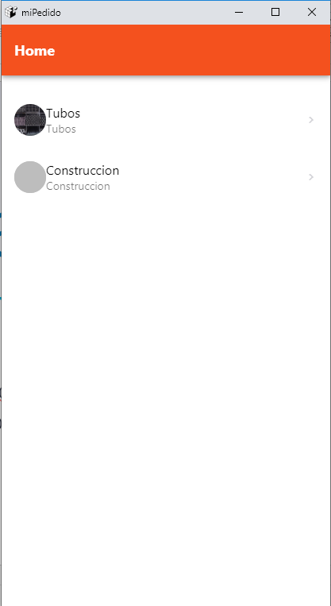
Aplicación
Pantalla Home que carga las categorias que se configuraron en la aplicación del administrador de la App.

Slide 17
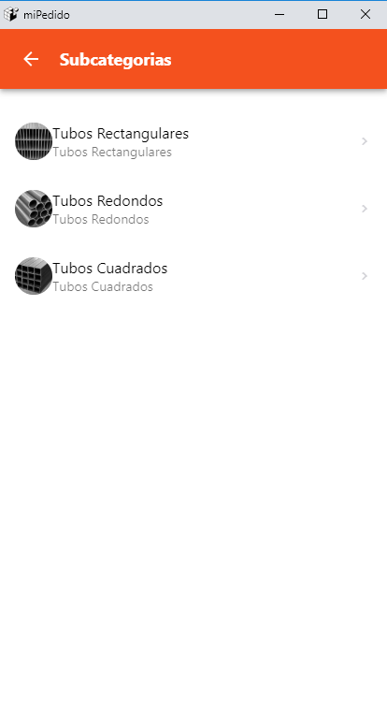
Aplicación
Pantalla de subcategorias al seleccionar una categoria del paso previo, subcategorias tambien son configuradas en el administrador.

Slide 18
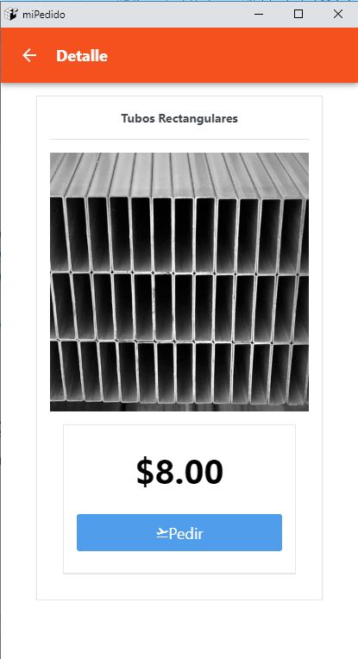
Aplicación
Lista los productos de las subcategorias con en las cuales podemos realizar el pedido de dicho producto dando click en “Pedir”.

Slide 19
Gracias!
Para mas información?
Usted puede contactarse:
@lcoronel
lufecoro@espol.edu.ec

